Slide 1
第四周汇报
张俊强
2021/10/29

Slide 2
本周工作
Faster R-CNN 系列论文
阅读论文 Grid R-CNN Plus
改论文提出了 Grid R-CNN 的一些问题，提出了四点改进
编写 Faster R-CNN 代码
Transform
Backbone
Region Proposal Network
RoI Pooling
Classification & Regression

Slide 3
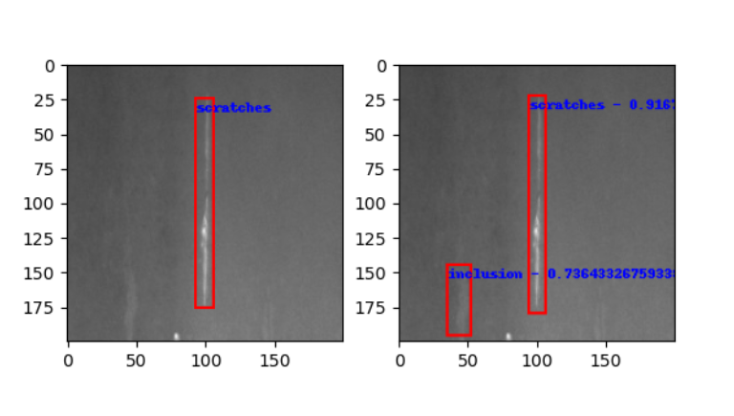
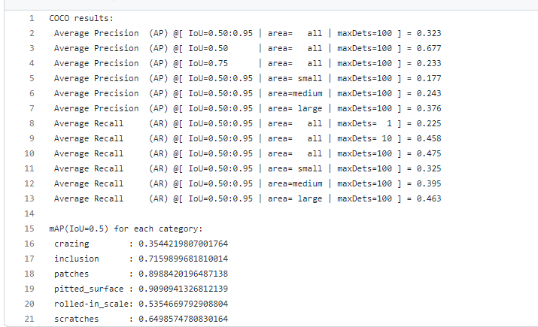
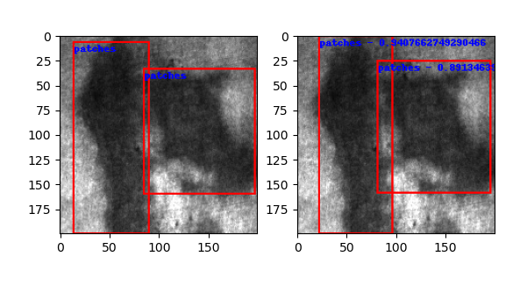
本周工作
实验
钢材数据集 + Faster R-CNN

Slide 4
下周安排
实验
分析 钢材数据集 + Faster RCNN 实验结果
基于FF R-CNN钢材表面缺陷检测算法
精度 98.29 % —— 复现
论文调研
缺陷检测相关论文
Defect GAN
https://arxiv.org/pdf/2103.15158v1.pdf
Sparse R-CNN
https://openaccess.thecvf.com/content/CVPR2021/papers/Sun_Sparse_R-CNN_End-to-End_Object_Detection_With_Learnable_Proposals_CVPR_2021_paper.pdf

